Slide 1
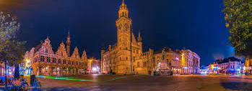
Pastoor Daens
Made by Simon, Juul

Slide 2
Inhoud
Waar en wanneer
Zijn naam
Hoe gestorven
Zijn leven
Erkenningen
weetjes

Slide 3
WAAR EN WANNEER
Geboren: Aalst, 1839
Gestorven:Aalst, 1907

Slide 4
Zijn echte naam
Augustinus Adolphus (Adolf) Daens

Slide 5
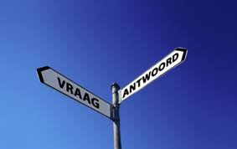
Hoe is Adolf Daens gestorven?
B
A: Door de ziekte kanker
B: Van ouderdom
C: Door een oorlog

Slide 6
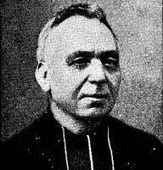
Zijn leven
priester, leerkracht (nadien ontslagen)
les: Antwerpen, Aalst,…
woonde bij broer Pieter
door slechte arbeidsomstandigheden
gevolg: de daenssitische beweging
door discussie met bisschop, veroordeeld door Vaticaan

Slide 7
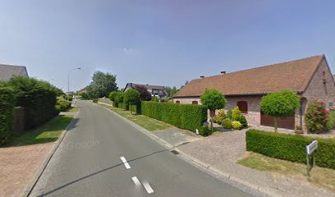
Erkenning
In 2004 ereburger
Haaltert (pleintje)
Welle (laan)
Straatnamen: Kruibeke, Rumst , Sint-Amands

Slide 8
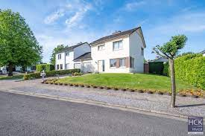

Slide 9
Weetjes
Er is een film over hem gemaakt
Je kan nu ook nog naar een musical over hem
Vader: leidekker moeder: mutsenmaakster, winkelier

Slide 10
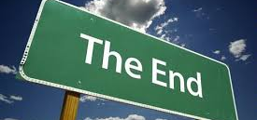
Einde
Zijn er nog vragen?

